Slide 1
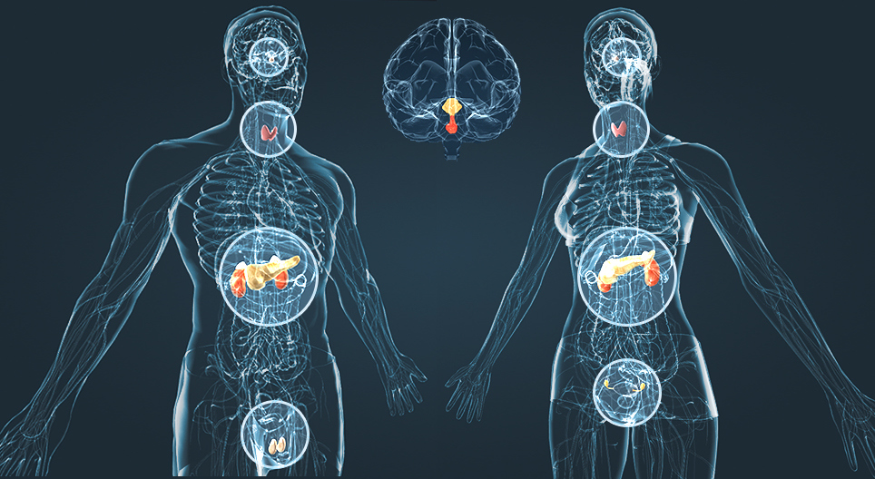
Характеристика эндокринных желез
Особенности строения и функционирования. Основные гормоны

Slide 2
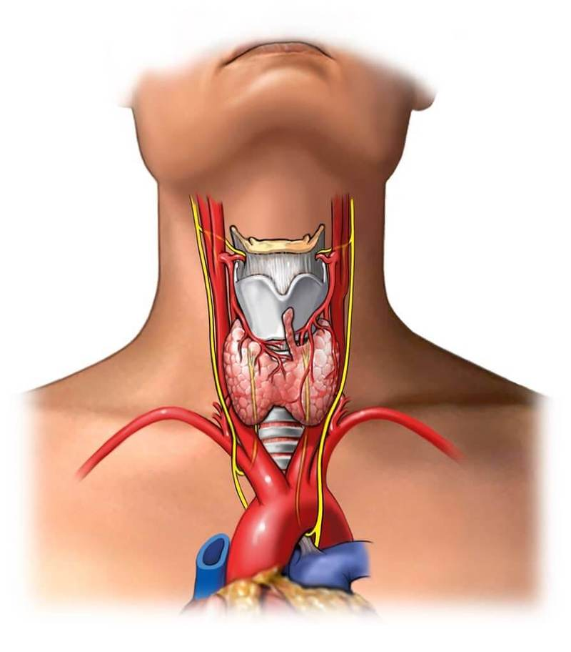
Щитовидная железа
расположена на шее. Она состоит из двух долей и соединяющего их перешейка. Доли располагаются по бокам гортани, а перешеек – спереди и ниже перстневидного хряща.
Вес железы колеблется от 10 до 20 г. Объем железы у женщин не превышает 18 мл, у мужчин 25 мл. Длина каждой доли колеблется от 2,5 до 4 см, ширина 1,5 – 2 см, толщина 1 -1,5 см. на задней поверхности каждой доли располагается по паре паращитовидных желез. Железа обильно снабжается кровью из верхней и нижней тиреоидных артерий.

Slide 3
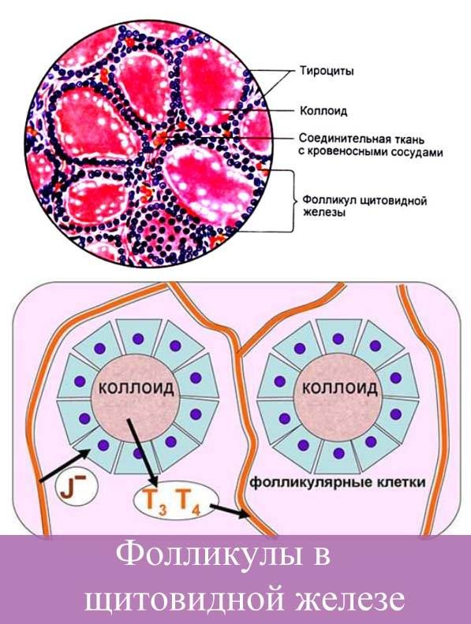
Строение щитовидной железы
Щитовидная железа состоит из фолликулов разных размеров. Полость фолликула наполнена коллоидом и окружена одним слоем кубических эпителиальных клеток (тироцитов (фолликулярных клеток)). В тиреоидных клетках синтезируется особый белок – тиреоглобулин, который путем эндоцитоза поступает в просвет фолликула. Тиреоглобулин является гликопротеином.
В тиреоглобулине в клеточно-коллоидном пространстве осуществляется синтез гормонов щитовидной железы трийодтиронина и тироксина. Синтез тиреоидных гормонов происходит в тиреоглобулине из аминокислоты тирозин путем йодирования ее фенольного кольца и сохраняющимся с ним остатка ее молекулы.
Рядом с фолликулами располагаются крупные клетки - парафолликулярные, или С-клетки, в которых синтезируется тиреокальциотонин.

Slide 4
Обмен йода
Для синтеза тиреоидных гормонов необходим йод, который поступает в виде неорганического йода с пищей и водой. Неорганический йод может поступать с лекарствами или контрастными веществами, используемыми для исследования почек, печени, легких. Согласно рекомендациям ВОЗ, суточная потребность в неорганическом йоде составляет 150 мкг/сут.
При недостаточном поступлении йода (< 50мкг/сут) в щитовидной железе уменьшается синтез гормонов. Это ведет к развитию зоба и, в конечном итоге, к гипотиреозу
В норме во внеклеточной жидкости поддерживается постоянный пул неорганического йода (100-150 мкг), который все время обновляется. Неорганический йод, поступающий с пищей, водой, лекарствами, быстро всасывается в кишечнике и поступает во внеклеточную жидкость в пул неорганического йода. Из него поступает в щитовидную железу, где используется для синтеза гормонов.
Из щитовидной железы небольшие количества неорганического йода (20-30 мкг), не использованные для синтеза гормонов или высвободивщиеся при катаболизме моно и дийодтирозинов, пополняют внеклеточный пул. Кроме того, во внеклеточный пул поступает йод, освободившийся при метаболизме Т3 и Т4 в органах и тканях. Таким образом поддерживается постоянный пул неорганического йода во внеклеточной жидкости.

Slide 5
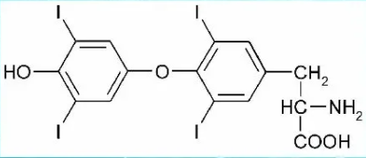
Физиологические эффекты тиреоидных гормонов
Тиреоидные гормоны (Т4 и Т3) обладают многочисленными эффектами и влияют на функцию всех органов и систем. Тиреоидные гормоны совершенно необходимы для нормального роста и развития плода, в том числе головного мозга.
Они оказывают существенное влияние на деятельность ЦНС, сердечно-сосудистой, дыхательной систем, на желудочно-кишечный тракт, эндокринную и гемопоэтическую системы, на скелетные мышцы.
Большинство своих эффектов тиреоидные гормоны осуществляют за счет двух фундаментальных механизмов. Одним из них является тропное действие на митохондрии. Под влиянием Т3 митохондрии увеличиваются в размерах, повышается их активность, клеточное дыхание, потребление кислорода и образование богатых энергией АТФ. Таким образом, тиреоидные гормоны обеспечивают все органы и ткани энергией.

Slide 6
Физиологические эффекты тиреоидных гормонов
Второе фундаментальное действие тиреоидных гормонов состоит в действии на катехоламины. Они увеличивают активность катехоламинов за счет увеличения количества их рецепторов.
Тиреоидные гормоны увеличивают количество β-адренорецепторов в миокарде, скелетных мышцах, жировой ткани, на лимфоцитах. Наряду с этим, они уменьшают количество α-адренорецепторов в миокарде. Действие тиреоидных гормонов на сердце проявляется увеличением потребности в кислороде, увеличением сократительной способности миокарда, увеличением частоты сердечных сокращений и скорости проведения импульсов в проводящей системе миокарда.
Действие на желудочно-кишечный тракт состоит в увеличении моторики кишечника, на дыхательную систему - в поддержании нормальной функции дыхательного центра, поддержании равновесия между гипоксией и гиперкапнией. Действие ТЗ и Т4 на мышечную ткань выражается увеличением синтеза структурных белков. При гипертиреозе синтез белка в мышцах уменьшается, нарушаются энергетические процессы и нередко развивается тиреотоксическая миопатия.

Slide 7
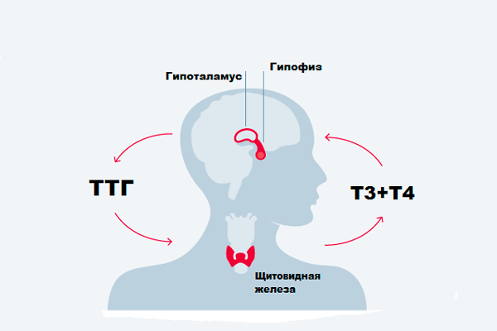
Регуляция функции щитовидной железы
осуществляется по механизму отрицательной обратной связи. Тиреотропный гормон (ТТГ) гипофиза стимулирует функцию железы, а избыток тироксина, превращаясь в гипофизе в трийодтиронин, тормозит синтез и секрецию ТТГ.

Slide 8
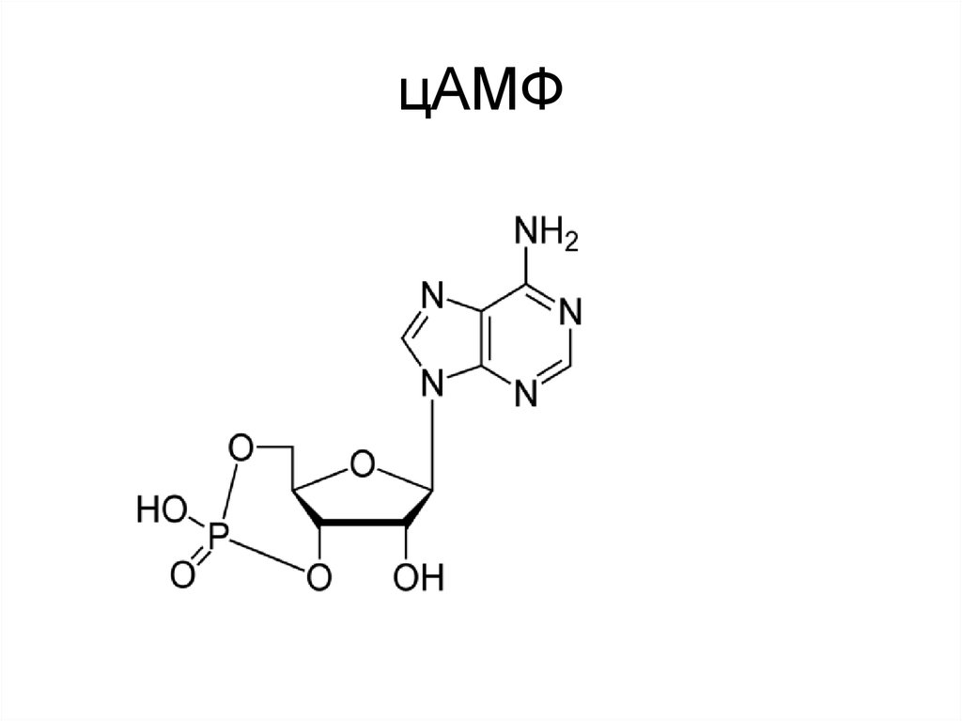
ТТГ стимулирует все функции щитовидной железы. На мембранах тиреоидных клеток имеются рецепторы ТТГ.
Занимая места на своих рецепторах, ТТГ через активацию цАМФ стимулирует поступление неорганического йода в щитовидную железу, синтез тиреоглобулина, йодирование тирозинов в тиреоглобулине в клеточно-коллоидном пространстве.
Он стимулирует образование моно- и дийодтирозинов, активных гормонов щитовидной желез: тироксина и трийотиронина. ТТГ стимулирует гидролиз тиреоглобулина в тиреоидных клетках, освобождение из него тиреоидных гормонов и поступление их в кровь. ТТГ стимулирует рост щитовидной железы и ее кровоснабжение

Slide 9
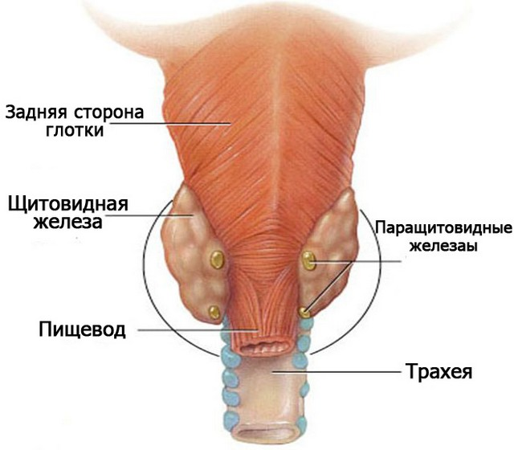
Паращитовидные железы
Паратиреоидные железы, в количестве четырех, расположены на задней поверхности щитовидной железы, по две в верхней части щитовидной железы, по две внизу у нижнего края железы. Средний вес каждой железы составляет 40 мг. Паращитовидные железы являются жизненно важными органами. При их удалении падает концентрация кальция в сыворотке крови, развиваются судороги, и наступает смерть.

Slide 10
Роль кальция
Ионизированный кальций играет ключевую роль во многих физиологических и биохимических процессах, включая мышечное сокращение, свертывание крови и проведение импульсов в сердце и нервной системе.
Главные места запасания кальция в организме - зубы и скелет. Эти тяжелые ткани, содержащие 99% кальция организма (приблизительно 1 кг), необходимы для жевания, локомоции и защиты внутренних органов. В крови кальций найден в трех формах - ионизированной (50%), связанной с белками (40%) и в виде растворимых комплексов (10%).

Slide 11
Регуляция гомеостаза кальция
Кальций сыворотки регулируется за счет гормонального контроля, с вовлечением физиологических и физико-химических механизмов.
Метаболизм кальция непосредственно регулируют три гормона: паратиреоидный гормон (ПТГ), 1,25-дигидроксивитамин D и кальциотонин.
У человека кальцитонин, очевидно, не играет основной роли. Другие гормоны, местные факторы или цитокины, которые не вовлечены в регуляцию концентрации кальция в сыворотке, также влияют на метаболизм кальция.

Slide 12
Паратиреоидный гормон
Паратиреоидный гормон (ПТГ) синтезируется в паращитовидных железах.
Стимулом для его секреции является снижение уровня кальция в сыворотке крови, а тормозит секрецию ПТГ повышение уровня кальция в крови.
На мембранах паратиреоидных клеток находятся рецепторы к кальцию, тонко улавливающие его концентрацию в сыворотке. Они тесно связаны с 69 белком 120 кДа. Этот белок является «цензором» по отношению к уровню кальция в сыворотке. Снижение уровня кальция во внеклеточной жидкости улавливается этим белком, и в ответ увеличивается секреция ПТГ.
Эффекторными органами для ПТГ, через которые он осуществляет свои эффекты, являются кость, почки, кишечник (действие на кишечник осуществляется косвенно, путем усиления действия витамина D3).

Slide 13
Действие на кость. ПТГ имеет рецепторы на остеобластах. Он стимулирует секрецию остеобластами энзимов и интерлейкинов-1, -2 и -6, которые увеличивают количество остеокластов и стимулируют их активность, а последние стимулируют резорбцию кости, освобождение кальция из кости и поступление его в кровоток.
Действие на почки. В почках ПТГ стимулирует реабсорбцию кальция в канальцах, подавляет реабсорбцию фосфата и стимулирует синтез активного витамина D3 - 1,25(ОН)2D, который расценивается как гормон.
Действие на кишечник. ПТГ оказывает косвенное влияние на всасывание кальция в кишечнике. Его эффект - увеличение всасывания кальция в кишечнике - опосредован через витамин D3 (через увеличение его синтеза в почках). Тормозит секрецию ПТГ повышение уровня кальция в сыворотке крови.

Slide 14
Витамин D3
Активный витамин D3- 1,25(ОН)2D образуется в почках из его предшественника эргокальциферола, который поступает с пищей, или из предшественников, которые образуются в коже из холестерина под воздействием ультрафиолетовых лучей.
Механизм действия витамина D3 подобен всем стероидным гормонам. Он свободно проходит в цитоплазму клетки, где встречается со своим рецептором и вместе с ним поступает в ядро. В ядре витамин D3 активирует гены, кодирующие его эффекты, и м-РНК переносит информацию в рибосомы цитоплазмы клеток, зависимых от витамина D3 тканей и органов. Основными эффекторными органами витамина D3 являются кость, почки, кишечник.

Slide 15
Действие на кость. Витамин D3 оказывает ремодулирующее действие на кость и поддерживает ее нормальный гомеостаз. Под воздействием витамина поддерживается равновесие между синтезом и резорбцией кости.
Действие на почки. Витамин D3 увеличивает реабсорбцию фосфата в проксимальных канальцах почек и поддерживает в нормальных пределах реабсорбцию кальция.
Действие на кишечник. Витамин D3 увеличивает всасывание кальция в кишечнике.
Все вышеперечисленные эффекты витамина D3 ведут к поддержанию нормального ремодулирования кости и нормального уровня кальция и фосфата в сыворотке крови.

Slide 16
Кальцитонин
Кальцитонин образуется в парафолликулярных клетках (С-клетки) щитовидной железы.
Кальцитонин - полипептидный гормон, состоящий из 32 аминокислот в виде одной цепи.
Основная функция кальцитонина состоит в торможении резорбции кости. Это действие кальцитонин осуществляет через остеокласты.
На остеокластах 71 имеются рецепторы к кальцитонину, занимая их, кальцитонин, в течение минут, приводит к уменьшению размеров остеокластов, втягиванию в них органелл и уменьшению костной резорбции. В конечном итоге, под влиянием кальцитонина приостанавливается резорбция кости и увеличивается поступление кальция в кость. Стимулом для синтеза и секреции кальцитонина является повышение уровня кальция в сыворотке крови. Тормозит его секрецию снижение уровня кальция в крови.

Slide 17
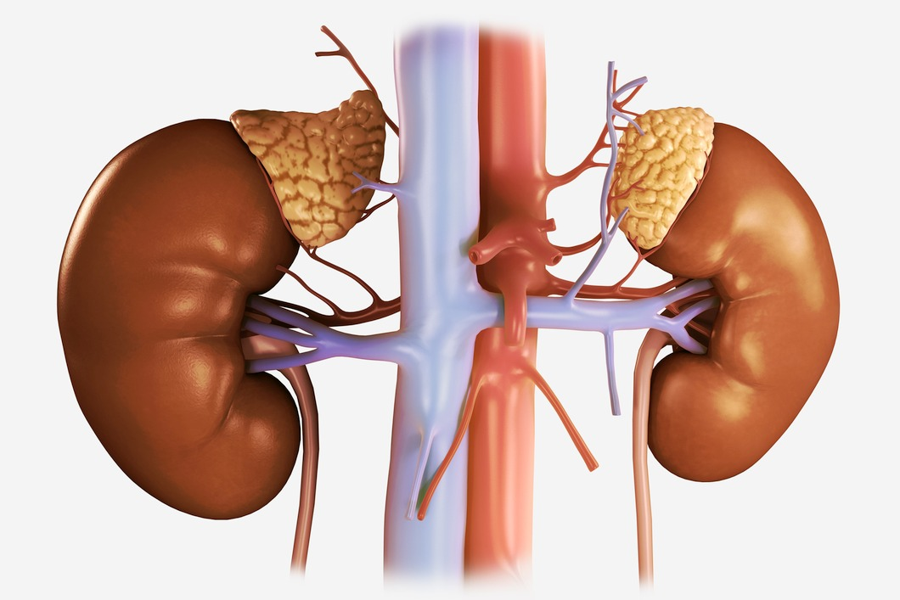
Надпочечники
Надпочечники — парные органы, расположенные забрюшинно, выше и медиальнее верхних полюсов почек. Вес обоих надпочечников у взрослого человека не превышает 8-10 г. Надпочечник состоит из двух частей: коркового слоя, составляющего 90% массы надпочечника, и мозгового слоя, находящегося в центре, в окружении коры надпочечника.

Slide 18
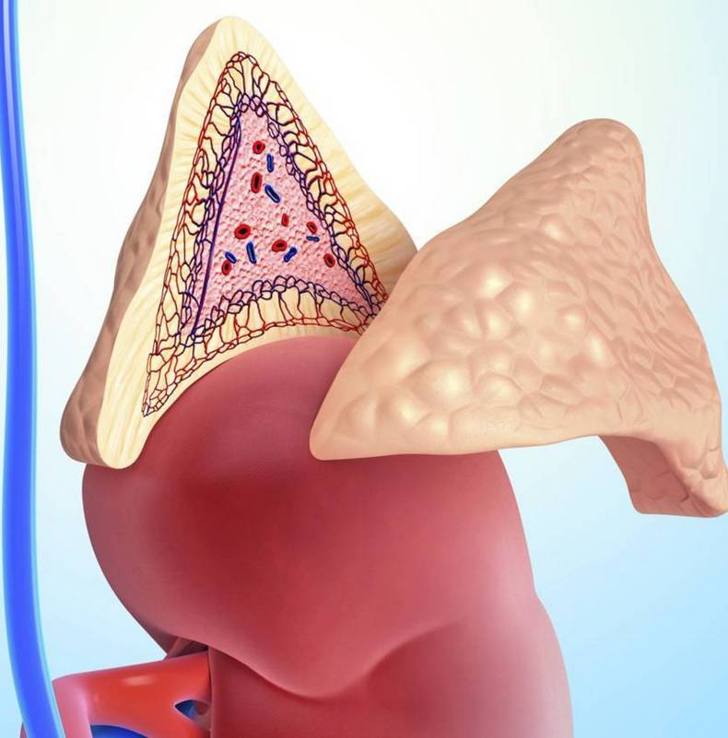
Кора надпочечников состоит из трех слоев (зон): клубочковой, пучковой и сетчатой. Клубочковая зона в виде узкого наружного слоя расположена под капсулой надпочечника. Клетки этого слоя соединены между собой в виде клубочков. Пучковая зона является самым большим слоем коры, и его клетки располагаются в виде пучков. Сетчатая зона окружает мозговой слой надпочечника, и ее клетки располагаются в виде сетки.

Slide 19
Гормоны надпочечников
В коре надпочечников синтезируются три группы гормонов. В клубочковой зоне синтезируются минералкортикоиды, главным представителем которых является альдостерон. Альдостерон регулирует содержание в крови ионов Na+ и К+, обратная связь в регуляции его секреции реализуется прямым влиянием ионов К+ на клубочко-вую зону коры надпочечников.
В пучковой и сетчатой зонах синтезируются глюкокортикоиды, главным представителем которых является кортизол, и надпочечниковые андрогены. Гормоны коры надпочечников относятся к стероидным гормонам. Их синтез начинается с холестерина, который поступает в кору из крови в составе ЛПНП (липопротеины низкой плотности).
Функция сетчатой и пучковой зон полностью зависит от стимуляции их АКТГ (адренокортикотропный гормон или кортикотропин), который вырабатывается в передней доле гипофиза.

Slide 20
Эффекты кортизола
Кортизол, как и другие стероидные гормоны, свободно проходит через клеточные мембраны в клетки, где соединяется с соответствующим для него внутриклеточным рецептором. Далее в ядре клетки они связываются с определенными генами ДНК (геномом) и активируют их. В результате увеличивается образование мРНК, которая стимулирует в клетке синтез белковых медиаторов ответа, специфических для каждого гормона.
Функция кортизола направлена на поддержание метаболизма жира, углеводов, белков, функцию сердечно-сосудистой системы, почек, рост, деятельность ЦНС и поведение, функцию иммунной системы. Кортизол является основным гормоном, обеспечивающим сопротивляемость к стрессу. Кортизол усиливает функцию миокарда, увеличивает сердечный выброс и тонус периферических артериол путем повышения активности прессорных факторов, в частности катехоламинов.
Иммуносупрессивное действие. Кортизол оказывает цитотоксическое действие на клетки иммунной системы, тормозит продукцию интерлейкинов-1 и -2, подавляет выработку антител и пролиферацию В-лимфоцитов, тормозит синтез гистамина. В эксперименте у молодых животных даже малые дозы кортизола вызывают массивную инволюцию тимуса.
Стресс. Во время стресса секреция АКТГ и кортизола увеличивается. Кортизол является главным гормоном, обеспечивающим резистентность (сопротивляемость) к стрессу. Это действие кортизола осуществляется через вышеперечисленные эффекты.

Slide 21
Эффекты андрогенов
Основные надпочечниковые андрогены дегидроэпиандростерон (ДГЭАС), де-гидроэпиандростерон-сульфат (ДГЭАС-сульфат) и андростендион обладают анаболическим эффектом. Они стимулируют синтез белка, увеличивают мышечную массу и сократительную способность мышц. Действие надпочечниковых андрогенов как половых гормонов очень слабое. Андростендион может превращаться в периферических тканях в тестостерон и в условиях его избытка у женщин может развиться гирсутизм и вирилизм.
Надпочечниковые андрогены имеют пик секреции к периоду полового созревания, и секреция их сохраняется достаточно высокой до 45—50 лет, после чего она начинает снижаться («андропауза»). В противоположность андрогенам секреция кортизола к периоду полового созревания не увеличивается, а к 40—50 годам нарастает.

Slide 22
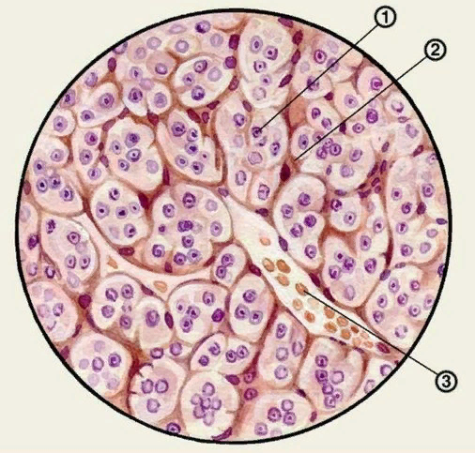
Мозговой слой надпочечников
Гормоны – катехоламины
В мозговом слое синтезируются три аминных гормона, которые называются катехоламинами: дофамин, норадреналин и адреналин. Кроме надпочечника, дофамин, норадреналин и адреналин синтезируются в ЦНС. Вне надпочечников и ЦНС только дофамин и норадреналин синтезируются в постганглионарных окончаниях симпатических нервов и действуют локально, как нейротрансмиттеры.
Адреналин не образуется в нервных окончаниях симпатической нервной системы, так как в них отсутствует энзим N-трансфераза, катализирующий превращение норадреналина в адреналин. Этот энзим находится только в мозговом слое надпочечников и в ЦНС, и только в них (в норме) образуется адреналин.
Мозговой слой надпочечников состоит из больших цилиндрической формы хромафинных клеток — феохромоцитов, которые группируются вокруг кровеносных сосудов. В феохромоцитах содержатся гранулы, в которых запасаются катехоламины.

Slide 23
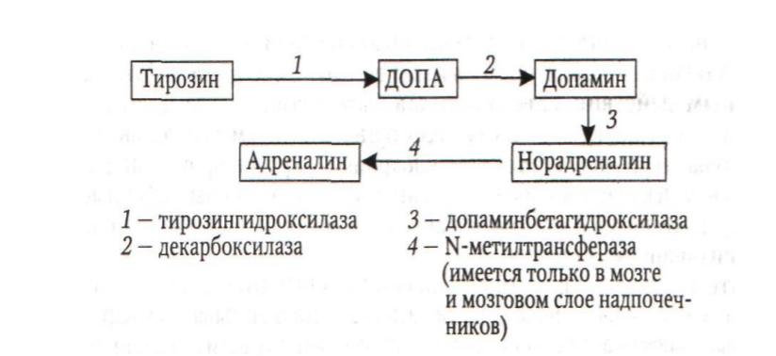
Биосинтез катехоламинов
Катехоламины синтезируются из аминокислоты тирозин
Катехоламины влияют на функцию всех органов и систем. Их эффекты проявляются уже в течение секунд, тогда как эффекты других гормонов после стимуляции начинаются спустя часы и даже дни.

Slide 24
Связь между симпатической нервной системой и мозговым слоем надпочечников
Симпатическая нервная система стимулирует секрецию норадреналина и адреналина феохромоцитами мозгового слоя надпочечников.
В период интенсивной симпатической стимуляции (холод, чрезмерная физическая активность) мозговой слой надпочечников прогрессивно увеличивает секрецию катехоламинов.
В других ситуациях симпатическая нервная система и мозговой слой надпочечников стимулируются независимо друг от друга. Например, вертикальное положение тела стимулирует симпатическую нервную систему, а гипогликемия стимулирует только мозговой слой надпочечников. В ситуациях, когда симпатическая нервная система подавлена, мозговой слой надпочечников снабжает организм катехоламинами и поддерживает его жизненно важные функции.

Slide 25
Механизм действия катехоламинов
Катехоламины оказывают регулирующее влияние на функцию практически всех органов и систем: центральную нервную систему, почки, сердечно-сосудистую, эндокринную, кроветворную, пищеварительную системы, углеводный и жировой обмены, миометрий, потовые, слюнные железы, зрачки.
Существенную роль, благодаря своим эффектам, катехоламины играют в адаптации организма к стрессу. Эффекты адреналина и норадреналина осуществляются путем связывания со специфическими для них рецепторами. Эти рецепторы называются адренорецепторами. Выделяют α-адренорецепторы, β-адренорецепторы и дофаминергические рецепторы.

Slide 26
Особенности рецепторов к катехоламинам
α-Адренорецепторы регулируют вазоконстрикцию, релаксацию кишечника и расширение зрачка.
β-Адренорецепторы стимулируют: силу и частоту сокращений миокарда, вазодилатацию, дилатацию бронхов, липолиз.
Допаминергигеские рецепторы. В отличие от а- и β-адренорецепторов, которые широко распространены как в мозге, так и на периферии (в периферической нервной системе и других органах и тканях), допаминергические рецепторы находятся в основном в мозге, где имеются два типа допаминергических рецепторов (один и два). Допамин-рецептор-1 стимулирует вазодилатацию в почках. Допамин-рецептор-2 тормозит передачу импульса в симпатических ганглиях, освобождение норадреналина из симпатических нервных окончаний, секрецию пролактина из передней доли гипофиза и вызывает рвоту.

Slide 27
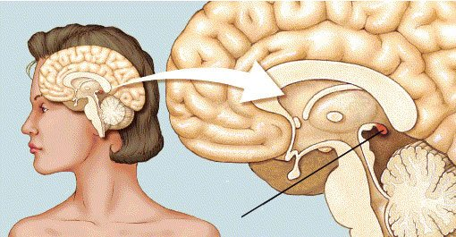
Эпифиз
Между полушариями мозга расположено образование, похожее на серо-красную сосновую шишечку – эпифиз. Гормоны, вырабатываемые этим органом, тормозят многие железы внутренней секреции – гипофиз, щитовидную и половые.
Основная особенность – изменение функциональной активности эпифиза в зависимости от степени освещенности. Шишковидная железа реагирует на свет.
Железа покрыта оболочкой из соединительной ткани, являющиеся продолжением сосудистой оболочки мозга. От нее внутрь проходят перегородки, делящие ее на доли. Поэтому внешне орган напоминает шишку. Клеточный состав представлен светлыми и темными пинеоцитами (пинея – шишка сосны).

Slide 28
Основная функция эпифиза
– образование гормонов (мелатонина, адреногломерулотропина, серотонина) и координация работы органов эндокринной системы. Особенности гормонов:
Мелатонин образуется в темное время суток. При ночном отдыхе в освещенном помещении, регулярном недосыпании по ночам образование мелатонина снижается, нервная система восстанавливается не полностью, проявляется в виде апатии, депрессии, возможны тяжелые психические расстройства при хроническом недосыпании.
Серотонин обладает активизирующим действием, улучшает фон настроения, снимает боль, воспаление, уменьшает проявления аллергических реакций.
Адреногломерулотропин получается в процессе переработки мелатонина. Он действует на клубочки в надпочечных железах, которые продуцируют альдостерон. Благодаря такому взаимодействию эпифиз может влиять на артериальное давление и водно-солевой обмен

Slide 29
Лекция по функционированию поджелудочной железы профессора МГУ Ольги Смирновой
https://youtu.be/DwIaE5wpzsg

Slide 30
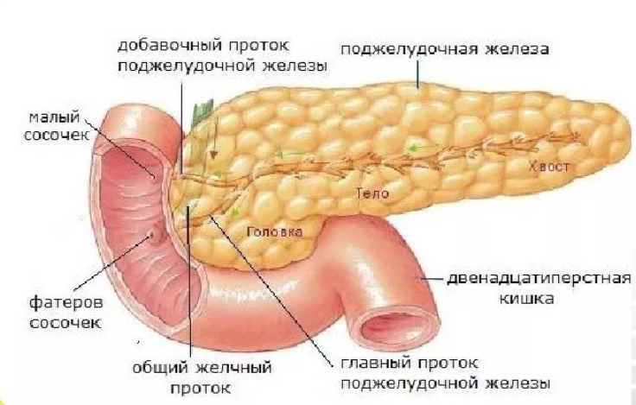
Поджелудочная железа
Поджелудочная железа состоит из двух функционально различных частей: экзокринной и эндокринной. В экзокринной части, которая составляет 97—98% массы железы, вырабатываются пищеварительные ферменты.
Эндокринная часть представлена островками клеток, которые вкраплены в экзокринную часть.
В 1869 г., они получили название островков Лангерганса

Slide 31
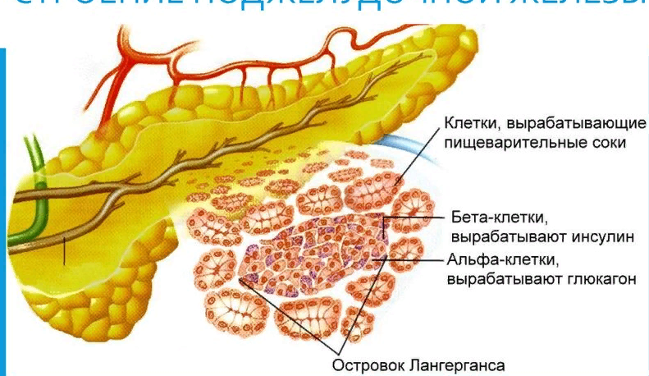
В поджелудочной железе сотни тысяч островков, но они составляют всего лишь 2-3% общей массы железы.
Островки Лангерганса состоят из четырех видов клеток, которые вырабатывают глюкагон (α (альфа)-клетки), инсулин (β (бета)-клетки, соматостатин (D (дельта)-клетки) и панкреатический полипептид (РР) (Fклетки).

Slide 32
Функции инсулина
Главная функция инсулина состоит в утилизации и запасании в клетках тела энергетических и пластических веществ (гликоген, триглицериды, белок, холестерин) из поступающей в организм пищи.
Инсулин обладает эндокринным и паракринным эффектами:
1. Паракринный эффект - это действие инсулина, секретируемого Вклетками во внеклеточную жидкость, непосредственно в островках, на рядом лежащие клетки. Первыми конечными клетками, достигаемыми инсулином, являются А-клетки (α), которые синтезируют глюкагон. Этим путем инсулин тормозит секрецию глюкагона А-клетками.
2. Эндокринный эффект - это действие инсулина на отдаленные от места его образования органы и ткани. Прямо или косвенно инсулин оказывает действие на все ткани. Основными инсулинозависимыми тканями являются печень, жировая и мышечная ткани. Центральная и периферическая нервные системы инсулинонезависимые. Они утилизируют глюкозу без участия инсулина, но являются полностью глюкозозависимыми.

Slide 33
Первым органом, которого достигает инсулин, после его секреции в кровь, является печень. В печени инсулин стимулирует синтез гликогена, путем активации энзима гликоген-синтетазы, синтез триглицеридов, липопротеинов очень низкой плотности (ЛПОНП) и холестерина (ХС), синтез пентоз и альбумина; тормозит глюконеогенез, гликогенолиз и кетогенез.
В жировой ткани инсулин стимулирует синтез и запасание жира. В мышечной ткани инсулин стимулирует синтез белка путем увеличения транспорта аминокислот в мышечную клетку, синтез рибосомального белка, увеличивает активность гликогенсинтетазы и синтез мышечного гликогена, тормозит протеолиз. В канальцах почек инсулин увеличивает реабсорбцию натрия и тормозит глюконеогенез.

Slide 34
Соматостатин
синтезируется в D-клетках островков Лангерганса. Состоит из 14 аминокислот в виде одной цепи с молекулярным весом 1640. Соматостатин впервые был обнаружен в гипоталамусе и получил свое название из-за его ингибиторного действия на секрецию гормона роста из соматотрофов гипофиза. Позже источники соматостатина были идентифицированы во многих тканях, включая многие области мозга, ЖКТ и D-клетки островков Лангерганса. Соматостатин оказывает влияние на В-клетки паракринным путем, подавляя секрецию инсулина.

Slide 35
Гомеостаз глюкозы в норме
Поддержание нормального уровня глюкозы в плазме крови, главным образом базального, необходимо для нормальной функции мозга, который является абсолютно глюкозозависимым и может обходиться без глюкозы не более 5-10 мин. Так как процесс еды происходит периодически, в организме имеются механизмы запасания энергии и глюкозы (гликоген в печени и мышцах, нейтральный жир в жировой ткани) и механизмы, способствующие их расходованию, когда пища не поступает. Поддержание нормального уровня глюкозы в крови в период, когда пища не поступает, осуществляется за счет образования в печени глюкозы из аминокислот (глюконеогенез) для обеспечения питания мозга. Глюкозотранспортные белки 1 и 3 переносят глюкозу в мозг. Остальные ткани в этот период используют в основном жирные кислоты, которые освобождаются из жировых клеток.

Slide 36
Гомеостаз глюкозы в норме
Натощак, когда пища не поступает, уровень глюкозы и инсулина в крови в пределах нормальных низких цифр.
В этот период увеличена секреция контррегулирующих гормонов: глюкагона, гормона роста, катехоламинов. Эти гормоны стимулируют в адипоцитах гормонозависимую липазу, которая гидролизирует в них триглицериды (нейтральный жир) с освобождением жирных кислот и глицерола. Последние поступают в кровь, и жирные кислоты используются тканями как источник энергии.
Глюкагон, катехоламины и кортизол стимулируют катаболизм белка и затем в печени из аминокислот синтез глюкозы. Кроме того, жирные кислоты снижают чувствительность жировой и мышечной ткани к инсулину. Все это направлено на поддержание нормального базального уровня глюкозы в плазме крови.
Низкий уровень глюкозы и инсулина в крови, повышение уровня глицерола и адипсина в плазме стимулируют в гипоталамусе центр голода, который находится в вентралатеральных ядрах гипоталамуса. Появляется чувство голода, и человек принимает пищу.

Slide 37
В процессе еды
повышается уровень глюкозы и инсулина в крови.
Инсулин тормозит липолиз в адипоцитах и активирует липопротеинлипазу (ЛПЛ), которая находится на плазменной мембране жировых клеток, стимулирует поступление жирных кислот и глюкозы в адипоциты и синтез жира - липогенез.
В печени инсулин тормозит глюконеогенез, а через глюкозотранспортные белки 2 и 4 стимулирует прохождение глюкозы в клетки.
Спустя 2-3 ч после еды уровень глюкозы и инсулина в крови снижается до базального и вновь увеличиваются контринсулярные гормоны и описанные выше процессы. Периодичность приема пищи ведет к преобладанию контринсулярных гормонов в базальном состоянии, катаболизму белка и жира и поддержанию на нормально низких уровнях глюкозы и инсулина в крови. Прием пищи ведет к повышению уровня глюкозы и инсулина до нормально высоких цифр (до 8 ммоль/л глюкозы), подавлению катаболизма белка и жира и стимуляции их синтеза.

Slide 39
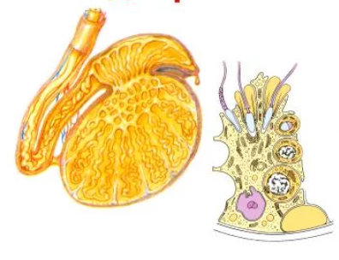
Половые железы
Мужские половые железы - тестис. Мужские половые железы выполняют две функции, тесно связанные между собой: репродуктивную и гормональную. Белочная оболочка яичка распространяется внутрь в виде фиброзных тяжей, которые делят его на 250 пирамидных долек. В каждой дольке находятся семинифорные трубочки, свернутые в виде кольца. Между семинифорными трубочками в фиброзной ткани располагаются клетки Лейдига, в которых синтезируются андрогены: тестостерон и дегидротестостерон, а в семинифорных трубочках образуются сперматозоиды. Длина семинифорных трубочек в каждой дольке более 200 м.
В клетках Лейдига также в небольших количествах синтезируются слабые андрогены дегидроэпиандростерон (ДГЭАС) и андростендион, а также эстрадиол, прогестерон и 17α-гидроксипрогестерон.
Мужские половые гормоны - тестостерон и дегидротестостерон имеют решающее значение в развитии и дифференцировке внутренних и наружных половых органов в период эмбриогенеза и полового созревания.
Андрогены стимулируют рост скелетных мышц, рост гортани, рост хрящей эпифизов и «всплеск» роста в период полового созревания. Дегидротестостерон стимулирует рост волос по мужскому. Андрогены стимулируют эритропоэз и в значительной степени определяют сексуальное и социальное поведение мужчин.

Slide 40
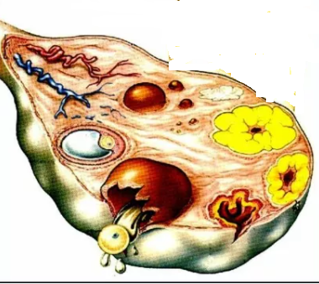
Яичники, парные органы, расположены в малом тазу, забрюшинно. Яичники присоединены к матке яичниковыми трубами.
Яичник состоит из двух слоев: наружного - кортикального и внутреннего - мозгового. Корковая часть яичника у взрослой женщины содержит около 400 000 фолликулов в разной стадии развития. Фолликулы окружены соединительной стромой и гилюсными клетками, в которых находятся скопления интерстициальных клеток, не отличающихся от клеток Лейдига у мужчин.
Основная функция яичников состоит в обеспечении репродукции и синтезе половых гормонов. Половые гормоны необходимы для нормального роста и созревания фолликулов, овуляции, подготовки эндометрия к восприятию оплодотворенной яйцеклетки, поддержания беременности, развития вторичных женских половых признаков и для обеспечения целого ряда метаболических процессов.

Slide 41
В яичниках синтезируется прогестерон, тестостерон, андростендион, эстрон.
Тестостерон является предшественником эстрадиола. Он образуется в текаклетках фолликула, поступает паракринно в гранулезные клетки того же фолликула, где под влиянием энзима ароматазы превращается в эстрадиол. В фолликулиновую фазу развития фолликула синтезируется много эстрадиола, особенно к концу этой фазы, и очень мало прогестерона. После овуляции лютеинизированные гранулезные клетки синтезируют в больших количествах прогестерон. Тестостерон в основном используется для синтеза эстрадиола, а в кровоток поступает в крайне малых количествах. Основным источником тестостерона, который поступает в кровь у женщин, является кора надпочечников.
Синтез половых гормонов происходит в клетках фолликула и желтого тела под влиянием энзимов. Активность этих энзимов регулируется гонадотропными гормонами.

Slide 42
Физиологические эффекты стероидных гормонов яичников
В период полового созревания эстрогены стимулируют созревание внутренних половых органов, развитие вторичных половых признаков: женский тип фигуры, отложение жира на бедрах, ягодицах и рост молочных желез.
Эстрадиол в фолликулиновую фазу менструального цикла стимулирует рост и развитие фолликула, вызывает пролиферацию эндометрия матки и слизистой влагалища. Эстрадиол оказывает влияние на целый ряд метаболических процессов. Он поддерживает структуру кожи, тормозит резорбцию кости, повышает коагуляционные свойства крови путем увеличения активности II, VII, IX и X факторов свертывания крови и снижения уровня антитромбина III в плазме.
Прогестерон стимулирует развитие слизистых желез и эпителия в эндометрии матки, подготавливая его к восприятию оплодотворенной яйцеклетки (ооцита). Он имеет критическое значение для репродукции.

